Slide 1
如何做一个标准的居士
居士的行为

Slide 2

本次学习内容
慈师讲课视频：居士的行为
本次课文浏览
本次学习重点概念和难题解析
课后总结和点评

Slide 3
居士的行为
学习重点和概念

Slide 4
居士的行为 - 下等的行为
居士的行为也可以分上、中、下三个层次。最下等、最基础的行为首先是受居士五戒，如果不能五戒全受，就在其中选择受一条戒、两条戒、三条戒或四条戒都可以。在受戒的基础上，尽量地断恶行善。十善、十不善我们都知道，《普贤上师言教》里面讲得非常清楚。这是最基础、最下等的行为。
居士五戒: 殺、盜、淫、妄、酒
十善
十不善

Slide 5
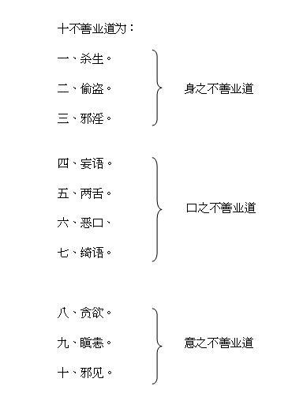
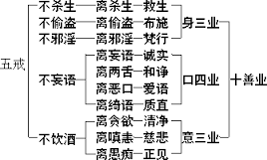
居士的行为 - 下等的行为

Slide 6
居士的行为 - 下等的行为
下等的行为当中的两个问题：
  第一 吃素的问题。
    部分居士也许还没有吃素，就一定要吃素，
    认为密宗是允许吃肉的，这是错误的观点,
    汉地的大乘佛法在吃素方面，有非常良好的传统，
    南传佛教的僧侣托钵化缘，所以吃纯素有一定的困难

Slide 7
居士的行为 - 下等的行为
第二个问题，是上师、弟子与金刚道友之间的问题。
  依止某个上师并接受了一些灌顶和密法之后, 对上师产生了负面的看法， 师徒之间产生了矛盾，
  看见金刚道友的行为不正当，感到非常失望，以放弃学佛。
正确的认识：
  一个普通人的行为，不能够代表佛法， （观音菩萨代表佛教的慈悲；文殊菩萨代表佛教的智慧）
  佛说：依法不依人，是判断非的准则。
  上师、金刚道友的行为，是他们个人的行为，并不能代表佛法，也不能代表藏传佛教，这一点我们一定要划分清楚。
  不要轻易地把上师、活佛看成佛，
  密宗本身有明确的规定：依止一个上师一定要观察十二年

Slide 8
居士的行为 - 下等的行为
上师的教导：
依止上师之前一定要观察；
如果没有依止的必要，我们也不应该观察别人的过失。
学佛是要学佛的行为，不是学金刚道友或其他人。
没有按照密宗的要求去观察，之后又违背密宗的戒律而毁谤，这样可能永远都修不成密法。

Slide 9
居士的行为 - 中等的行为
中等的行为是在菩提心的基础上，尽量地利益众生。
大乘佛教利益众生的方法，就是六波罗蜜多：
布施波罗蜜多 持戒波罗蜜多 忍辱波罗蜜多
精进波罗蜜多 禅定波罗蜜多 智慧波罗蜜多
行六波罗蜜可成就十种自在：
1.命自在 2.心自在 3.财自在 4.业自在 5.生自在
6.愿自在 7.信解自在 8.如意自在 9.智自在 10.法自在

Slide 10
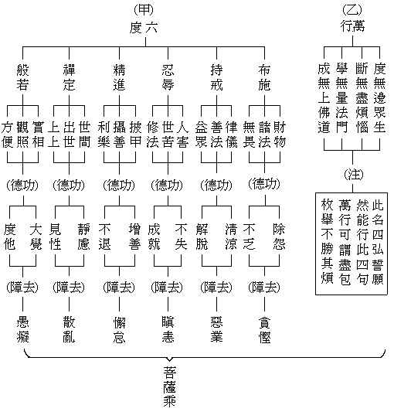
居士的行为 - 中等的行为
六度的原名是"六波罗蜜"。波罗蜜是梵语，华译是"到彼岸"；因修行者乘著大行之船，能由生死苦恼的此岸，度到涅槃安乐的彼岸。

Slide 11
居士的行为 - 中等的行为
胜义菩提心不会立即生起，是有过程、有次第的，按发心去做。
先易后难，能做到的先做，做不到的可以放在后面。（比如布施身体，我们暂时做不到）
要从内心深处真真切切地发起利益众生的，清净的发心。
下等的行为和中等的行为，都是我们目前力所能及的范畴。

Slide 12
居士的行为 – 上等的行为
上等的行为是密宗的行为。
密宗的行为 主要建立在生起次第、圆满次第的基础上，以菩提心利益众生，通过不可思议的方法，把众生引导到解脱道上面，具有不可思议的功德。
  米拉日巴尊者
  维摩诘居士
这些行为因为我们现在根本没有生起次第、圆满次第的基础，所以暂时做不到。

Slide 13
如何做一个标准居士 – 总结
 | 下等的标准居士 | 中等的标准居士 | 上等的标准居士
见解 | 深信因果 深信轮回 | 中观的空性见 | 光明如来藏和密宗的见解
修法 | 四外加行 生起出离心 | 菩提心和空性 | 密宗生起次第、圆满次第、 大圆满等修法
行为 | 守持居士五戒 | 菩提心受持下 行六波罗蜜多 | 不可思议的 密宗的行为

Slide 14
如何做一个标准居士 – 总结
上等的见解我们没有；上等的修法至少目前我们还不能修；上等的行为都是密宗的，我们目前还做不到。留待将来。
下等与中等的见解我们可以有，下等与中等的修法我们可以修，下等与中等的行为我们也可以做。
如果具备前三个见、修、行，就是下等的标准居士；如果具备中间的三个见、修、行，就是中等的标准居士；如果具备后三个见、修、行，就是上等的标准居士。

Slide 15
如何做一个标准居士 - 几点忠告
遇到真正有资格传密法、传大圆满的上师，也可以提前听一听，提前了解了解。（这样的具德上师现在非常稀有难得，错过会后悔。）
密宗要求一旦依止了上师以后，无论遇到什么样的问题，都不能有任何邪见，否则：
  第一个，就是在密乘戒上会出现问题；
  第二个，自己的修行也不会增长。
密宗的修法，特别是大圆满，全都要靠上师的加持，上师的加持又要靠自己的信心。
修大圆满为时太早，我们还是要先修加行，这是很重要的。

Slide 16
问题讨论
请简约描述一下修法的次第。对我们目前来说，最重要的是什么修法？
慈师说，贪欲是轮回之因，那么噌心和痴心是不是呢？
有人说，五个内加行可以让钝根变为利根，这样的说法有道理吗？
请大概说说居士的下等，中等，和上等的见解，修行，和行为是什么？目前，对您来说那个部分最重要？
上师说：还没吃素的，一定要吃素，你觉得是为什么？藏传佛教开许吃肉吗？
密宗中对依止上师的要求是什么？
为什么佛说“依法不依人？”
如果与金刚道友出现问题，发生矛盾该怎么办？
虽然发了菩提心， 在日常生活中一时还做不到自轻他重的情况下，您能想到的对大家都有帮助的善事，善行有哪些?
请您谈一谈学了如何做一个标准的居士后的感想。 您觉得自己是否已经具备了最基本的见解，修行，和行为了吗？您今后的努力学习的方向是什么呢？

